Slide 1
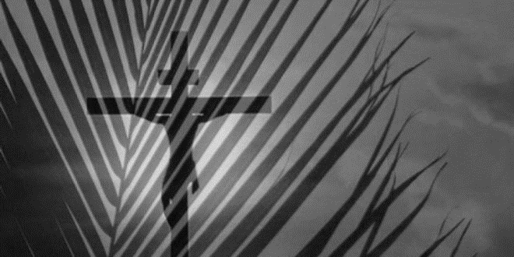
Veliki tjedan

Slide 2
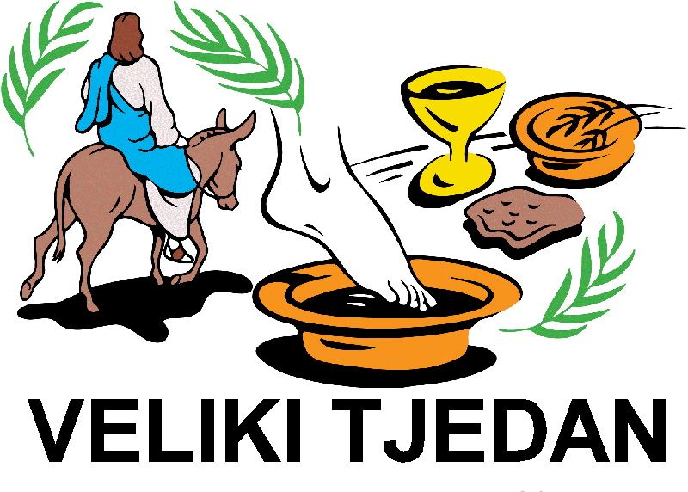
Veliki tjedan
Razdoblje od Cvjetnice do Uskrsa.
Svaki dan toga tjedna zove se veliki.
Najveći događaji Isusova života i njegovih djela su se dogodili u posljednja tri dana (Veliki Četvrtak, Veliki petak i Uskrs).
To su Isusova muka, smrt i uskrsnuće.

Slide 3
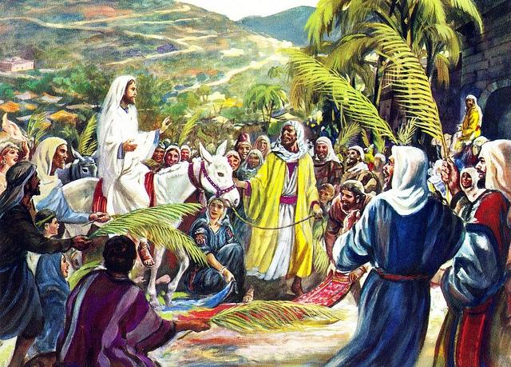
Cvjetnica
Cvjetnica ili Nedjelja Muke Gospodnje je blagdan koji se slavi u nedjelju prije uskrsa.
Slavi se kao spomen na Isusov svečani ulazak u Jeruzalem.
Toga dana narod je Isusa pozdravljao palminim i maslinovim grančicama.

Slide 4
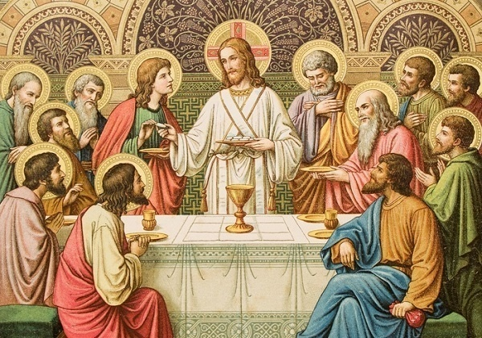
Veliki četvrtak
Označava posljednji dan korizme.
Na taj dan navečer započinje Vazmeno trodnevlje i obilježava se sjećanje na Posljednju večeru.
Ujutro se slavi misa na kojoj se posvećuje ulje za svetu potvrdu, bolesničko pomazanje i katakumene.

Slide 5
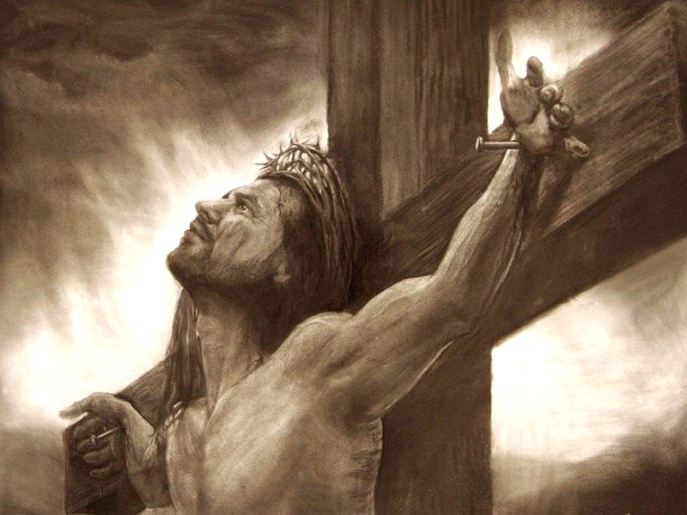
Veliki petak
Obilježava se sjećanje na Isusovu muku i smrt na križu.
Nema svete mise.
Diljem svijeta se moli Križni put.
U popodnevnim satima, obično u 15 sati kada je Isus izdahnuo na križu, ljudi se okupljaju u crkvama na slavljenju obreda Velikog petka: čitanje Svetoga pisma i navještaj muke.

Slide 6
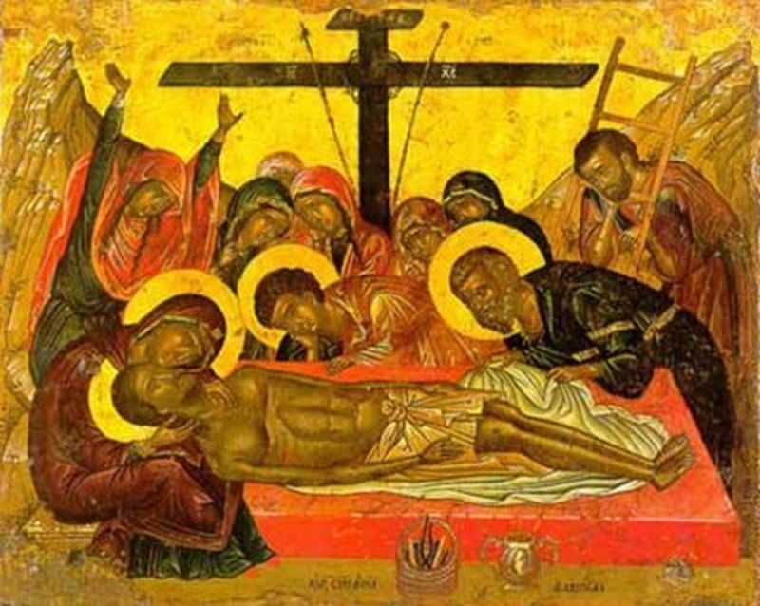
Velika subota
Slavi se dan prije Uskrsa.
Predstavlja spomen na Kristov počinak u grobu.
Dan bez liturgije.
Vrata crkve su cijeli dan otvorena da bi se vjernici mogli pomoliti na Kristovu grobu.
Dan tišine do Vazmenog bdijenja (u noći između Velike Subote i Uskrsa) koje je vrlo bogato obredima.

Slide 7
Uskrs
Najveći kršćanski blagdan.
Slavi se Isusovo uskrsnuće i pobjeda nad grijehom i smrti.
Najstarija svetkovina kršćanske zajednice.
Na Uskrsnoj misi se blagoslivlja hrana koju vjernici donesu na misu.

Slide 8
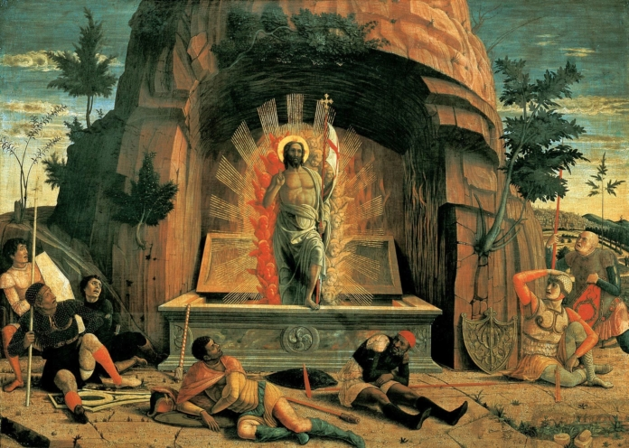
Blagoslovljen Uskrs!

